Slide 1
TODUP C2: GRUP TERSPEKTİF

Slide 2
SORUN VE AMACIMIZ:
Psikolojik rahatsızlıklar söz konusu olduğunda insanların bunu konuşmaya, paylaşmaya ve buna dair tedavi almaya çekinmesi.
Tıpkı fiziksel sorunlar gibi psikolojik sorunların da toplum tarafından normal karşılanması gerektiğini ve aynı zamanda tedaviye muhtaç olduğunu anlatmak, bunun hakkında duyarlılık yaratabilmek.

Slide 3
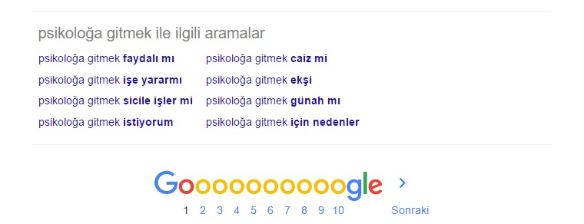

Slide 4
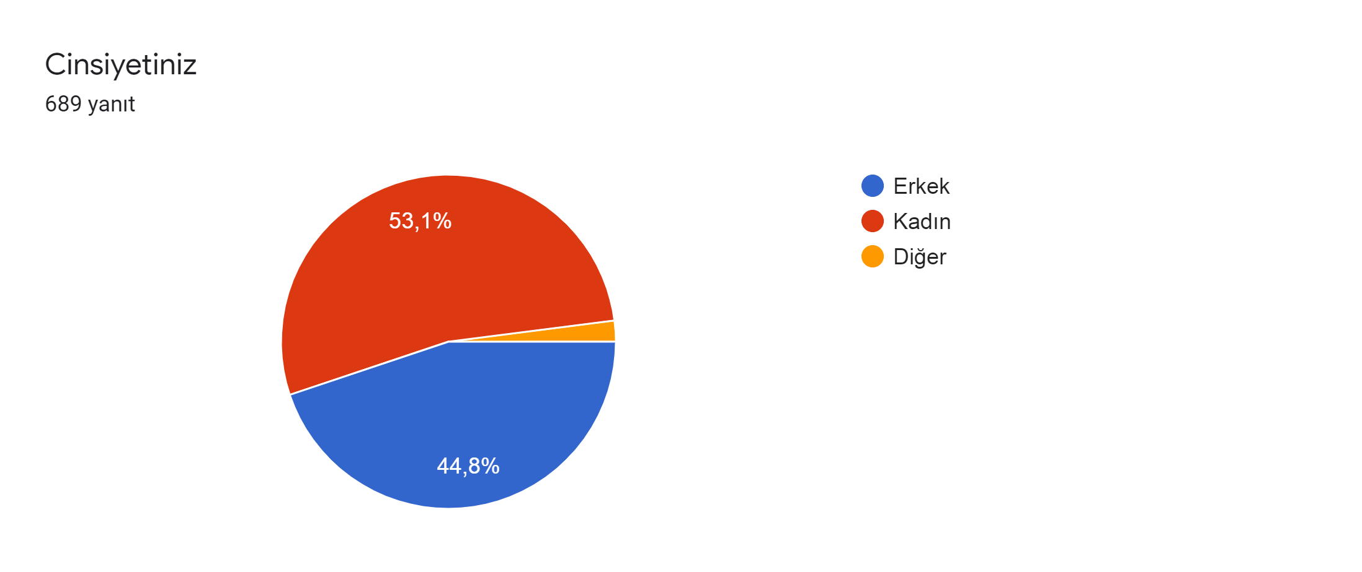

Slide 5
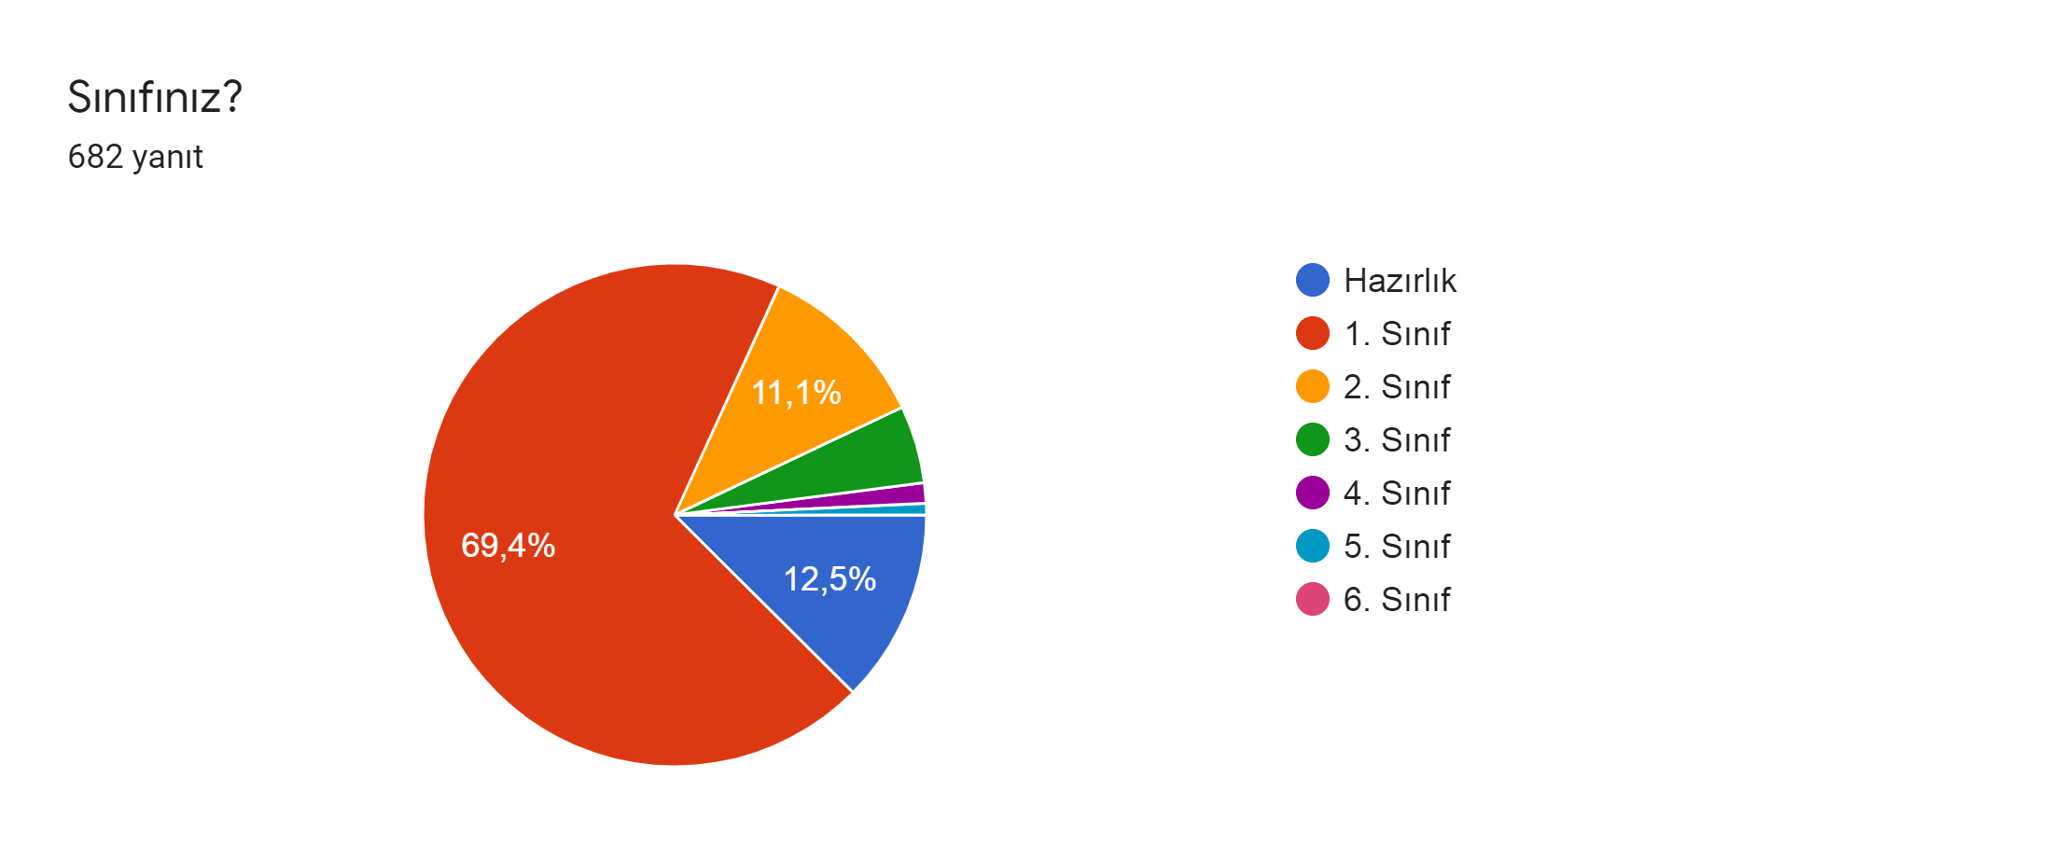

Slide 6
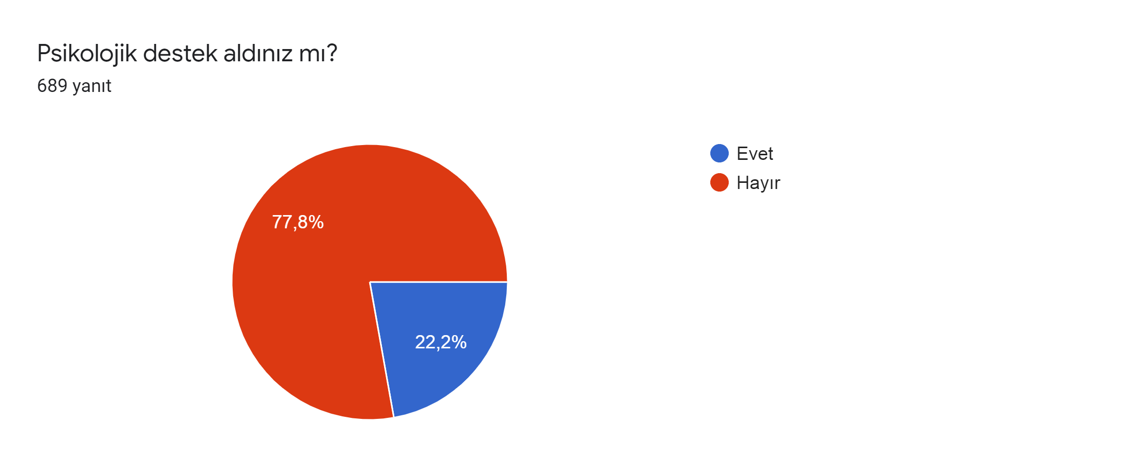

Slide 7
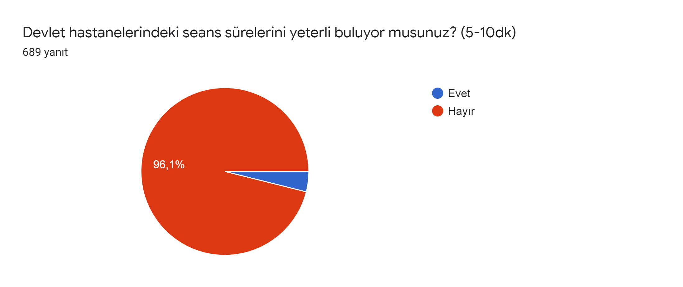

Slide 8
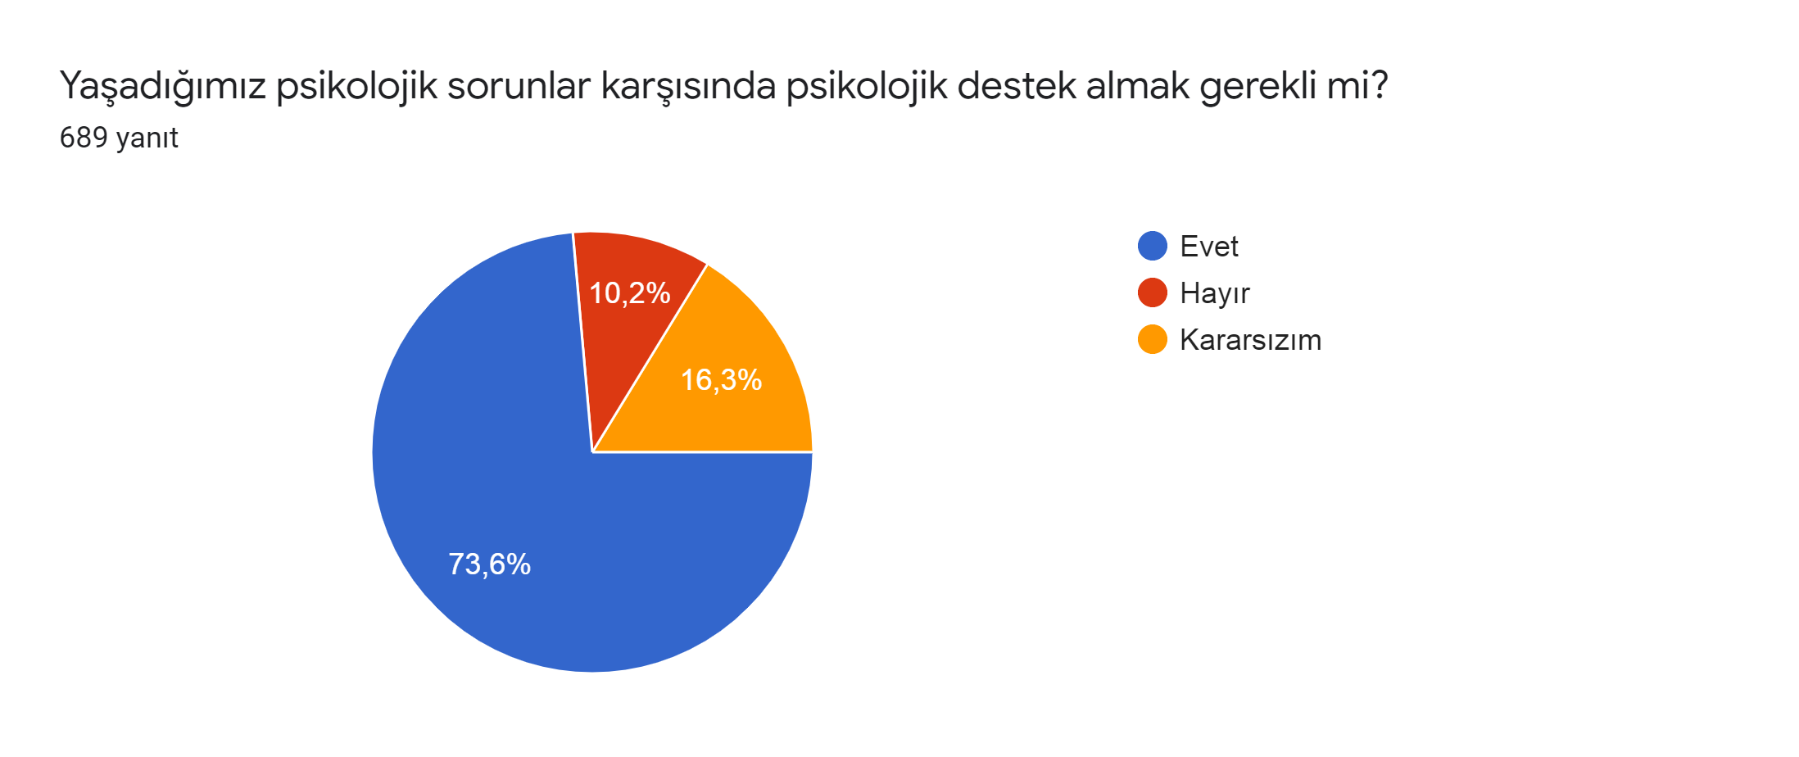

Slide 10
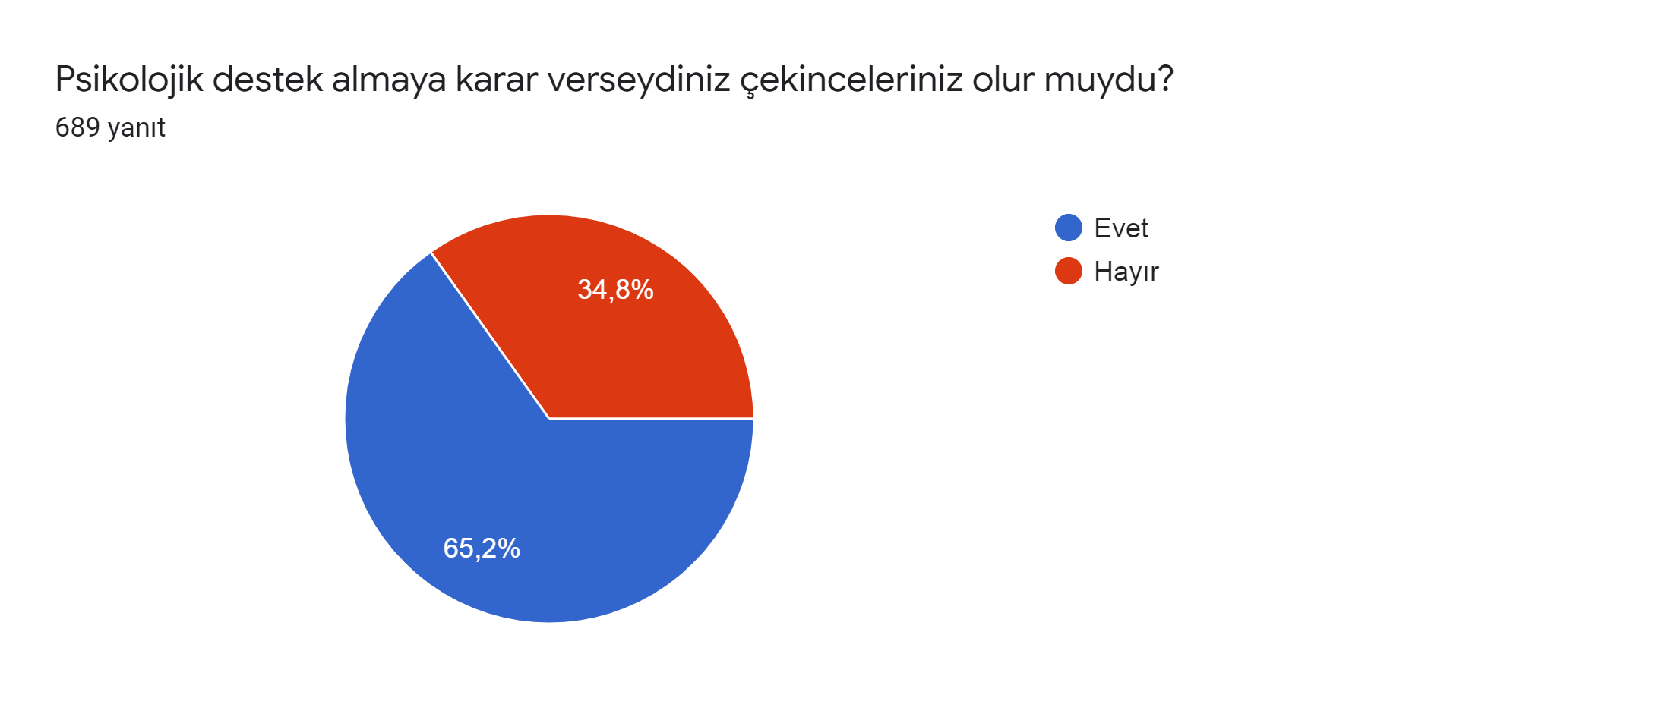

Slide 13
SİCİL VE İŞ BULMA?

Slide 14
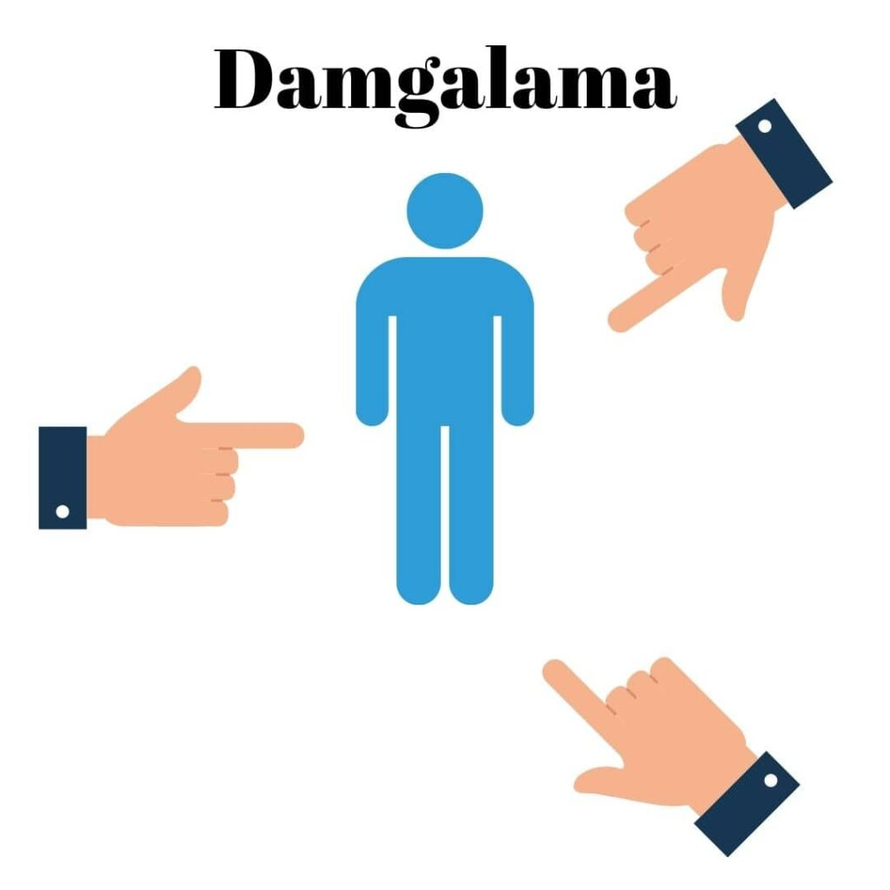

Slide 16
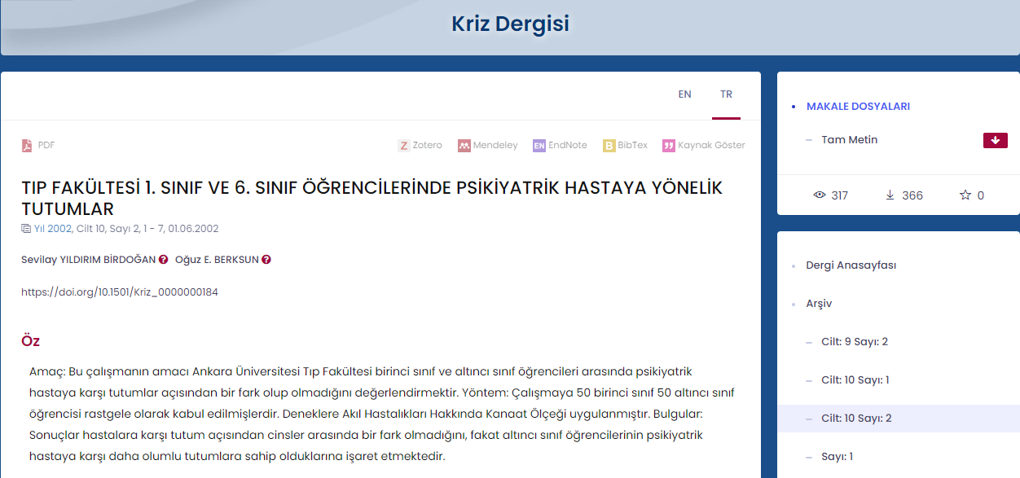

Slide 17
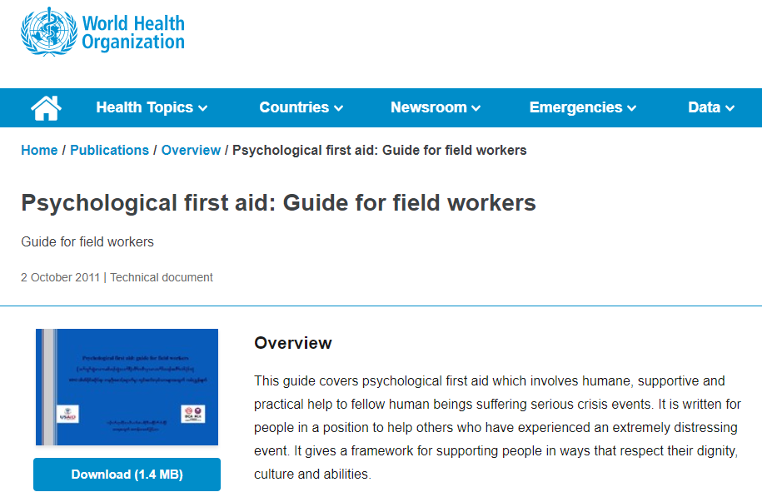

Slide 19
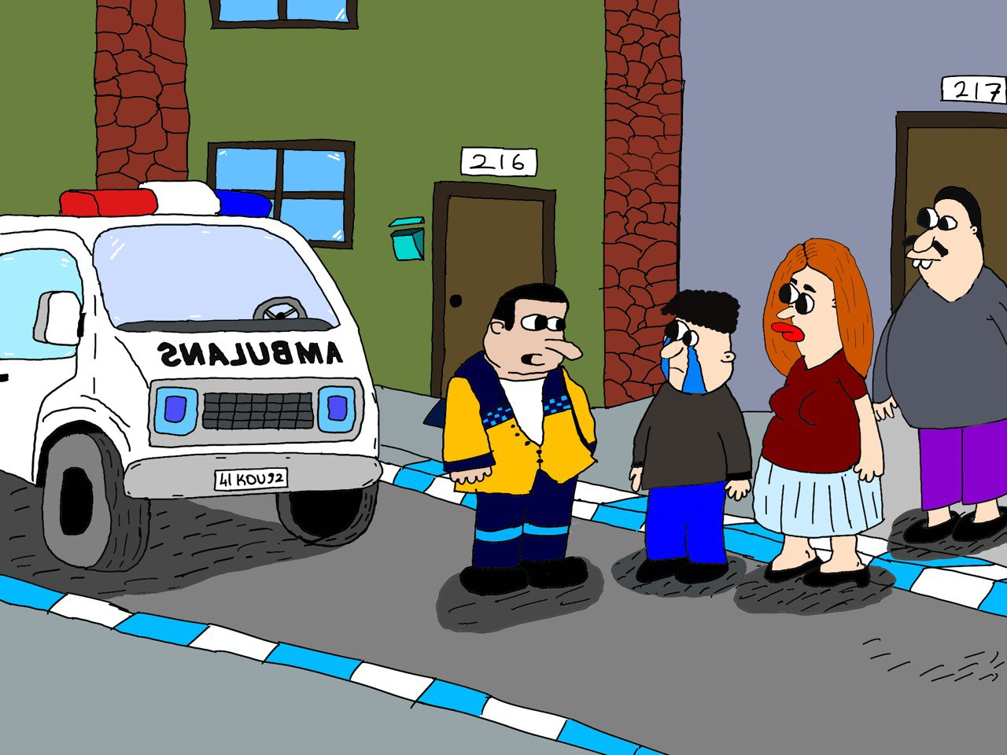

Slide 20
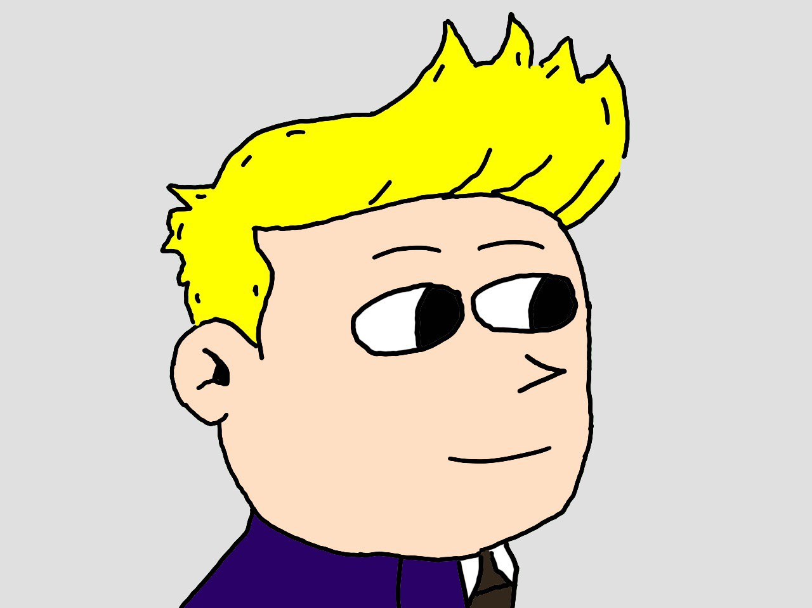

Slide 21
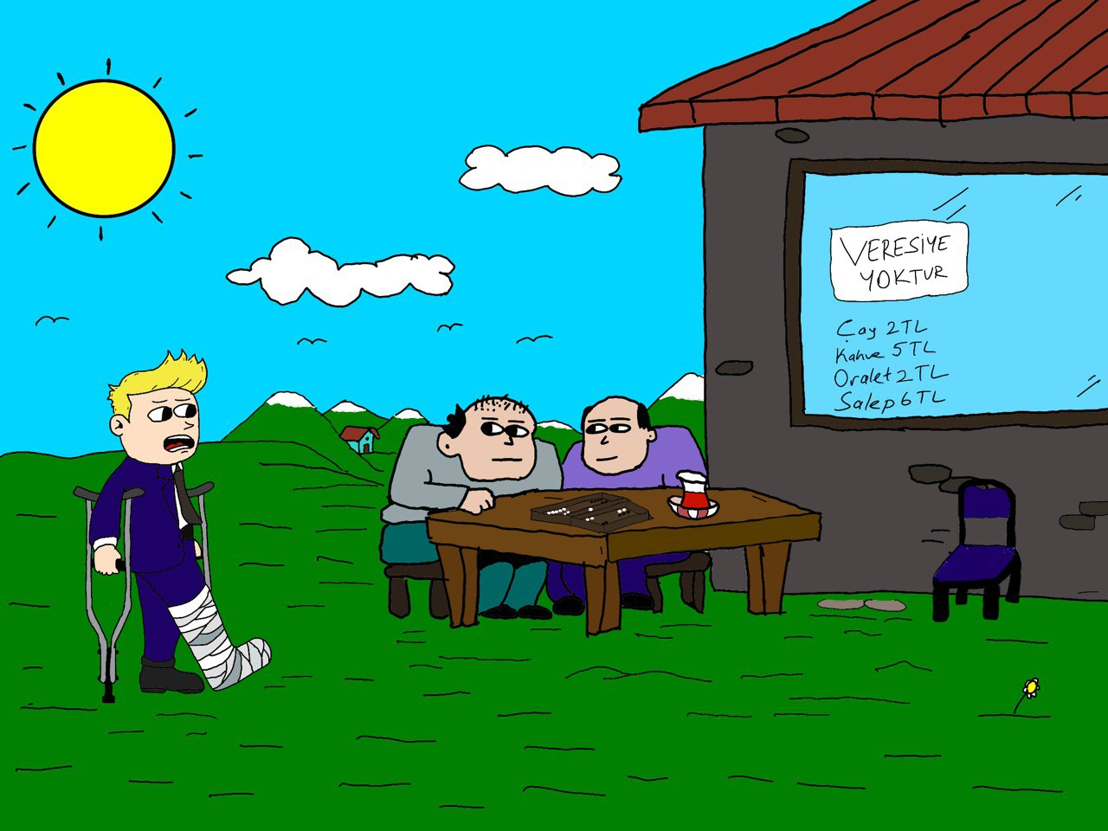

Slide 22
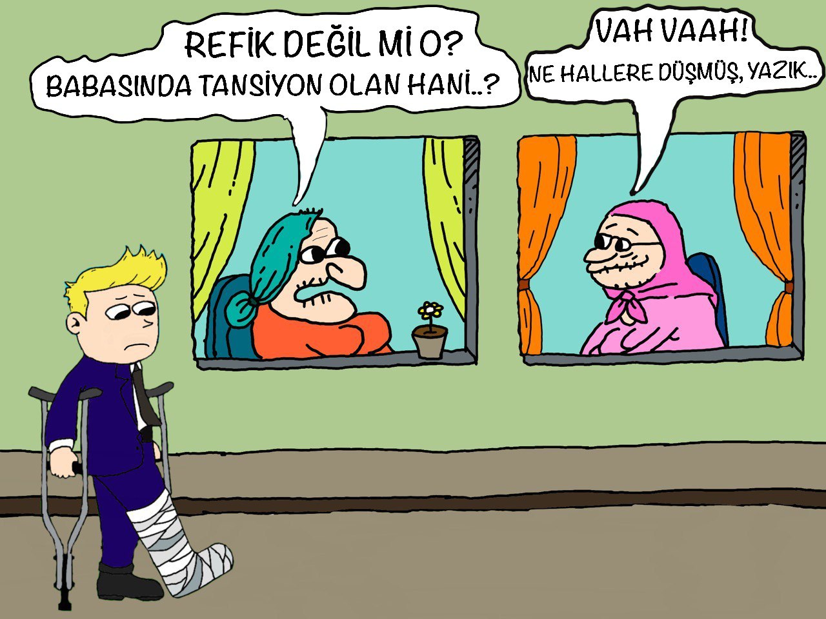

Slide 23
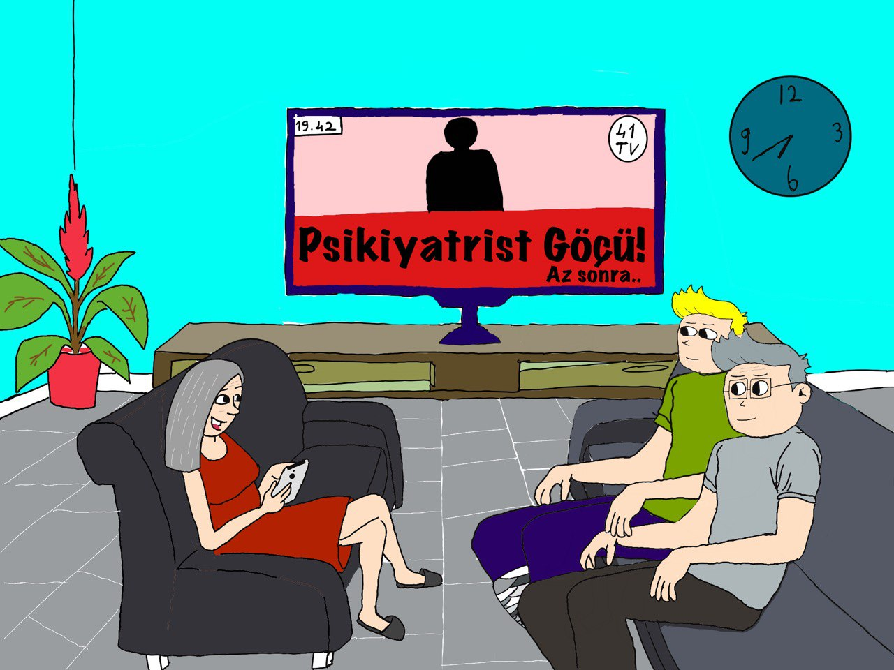

Slide 24
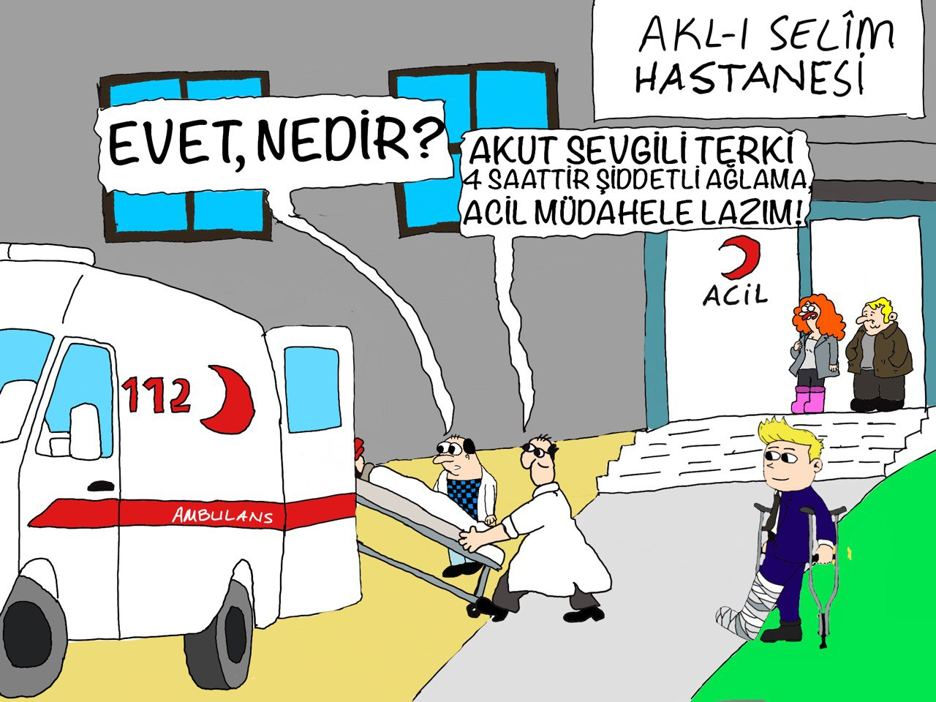

Slide 25
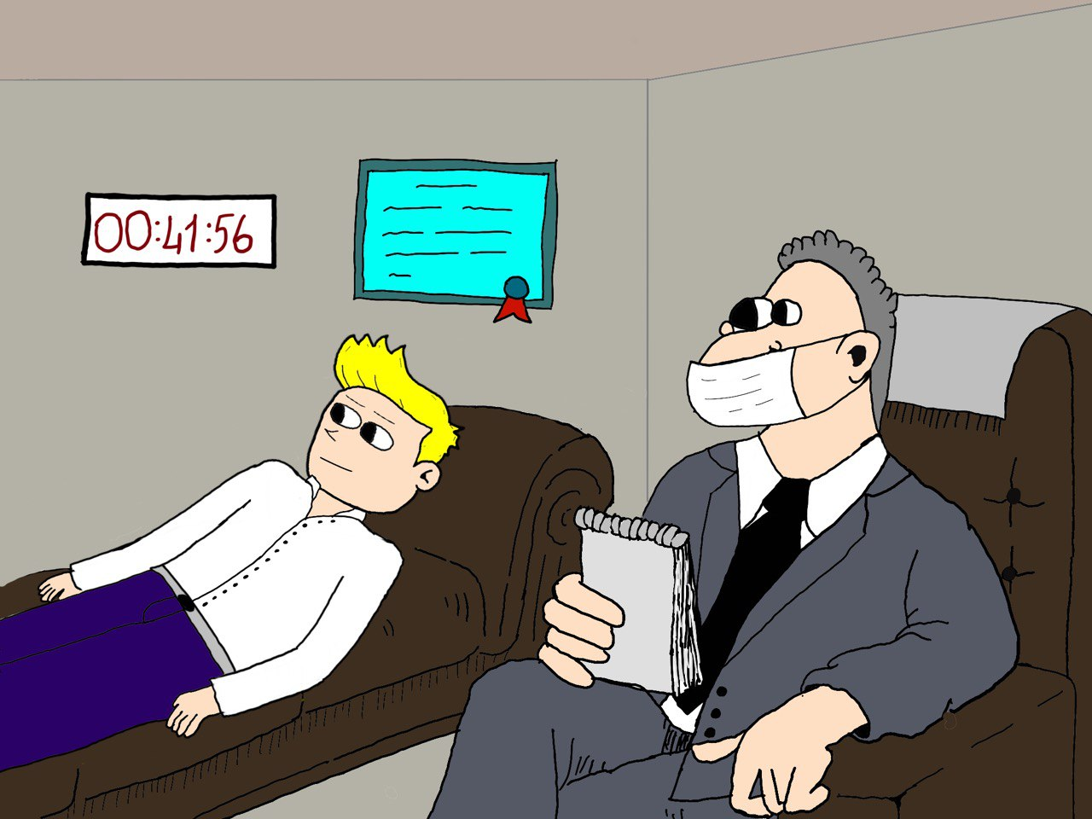

Slide 26
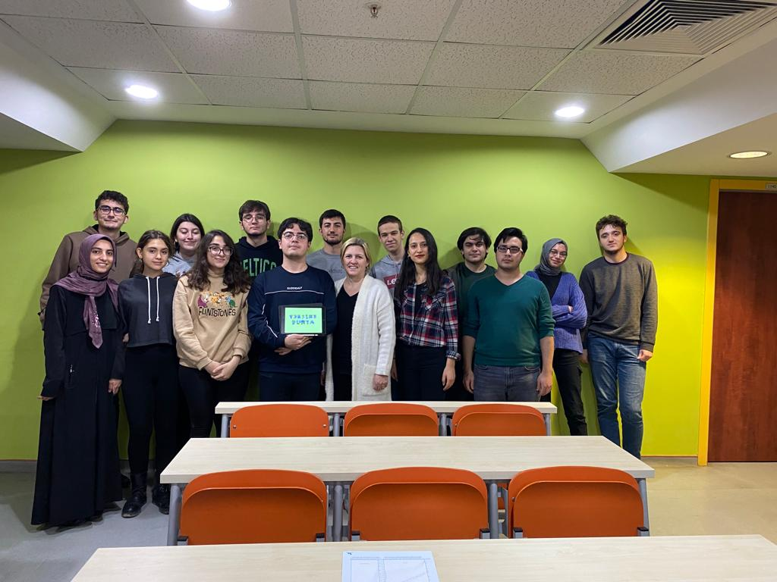
TEŞEKKÜRLER…

Slide 27
KAYNAKÇA:
https://www.mentalhealth.org.uk
https://www.who.int
https://www.noropsikiyatriarsivi.com
https://trdizin.gov.tr

